Slide 1

ЎЗБЕКИСТОН РЕСПУБЛИКАСИДА КОРРУПЦИЯГА ҚАРШИ КУРАШ
СИЁСАТИНИНГ МАЗМУН-МОҲИЯТИ

Slide 2

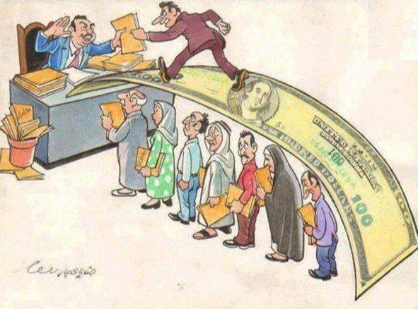
Коррупцияга оид асосий иборалар
“Коррупция” атамаси “бузиш, тизимни издан чиқариш, пора эвазига оғдириш” деган маънони англатадиган лотинча “corruptio” сўзидан келиб чиққан
Коррупция — шахснинг ўз мансаб ёки хизмат мавқеидан шахсий манфаатларини ёхуд ўзга шахсларнинг манфаатларини кўзлаб моддий ёки номоддий наф олиш мақсадида қонунга хилоф равишда фойдаланиши, худди шунингдек бундай нафни қонунга хилоф равишда тақдим этиши тушунилади
Коррупцияга оид хукукбузарлик - коррупция аломатларига эга
бўлган, содир этилганлиги учун қонун ҳужжатларида жавобгарлик назарда тутилган қилмиш тушунилади

Slide 3

Ўзбекистон Республикасида коррупцияга қарши курашиш институционал тизимни қуйидагилар ташкил этади:
Маҳаллий давлат
ҳокимияти органлари
Ўзбекистон Республикаси
Президенти
08
01
Ўзбекистон Республикаси
вазирлик ва муассалари
Ўзбекистон Республикаси
Олий Мажлиси
07
02
Ўзбекистон Республикаси
Бош прокуратураси
Ўзбекистон Республикаси
Вазирлар Маҳкамаси
06
03
Ўзбекистон Республикаси
Хисоб палатаси
05
04
Ўзбекистон Республикаси
Олий суди
Notes:
© Copyright PresentationGO.com – The free PowerPoint template library

Slide 4





Коррупцияга қарши кураш борасида
ваколатли органлар
Ўзбекистон Республикаси
Бош прокуратураси
Ўзбекистон Республикаси Адлия вазирлиги
Ўзбекистон Республикаси Давлат хавфсизлик хизмати
Ўзбекистон Республикаси Бош прокуратураси ҳузуридаги иқтисодий жиноятларга қарши курашиш департаменти
Ўзбекистон Республикаси Ички ишлар вазирлиги
Коррупцияга қарши курашиш бўйича фаолиятни қонун ҳужжатларига мувофиқ бошқа давлат органлари ҳам амалга оширади
Notes:
© Copyright PresentationGO.com – The free PowerPoint template library

Slide 5
Коррупциявий жиноятлар содир этилишини олдини олишда назорат тизимлари
Парламент назорати
Жамоатчилик назорати
Прокурор назорати
Давлат молиявий назорати
Маъмурий назорати
Тадбиркорлик субъектларини ҳимоя этиш соҳасидаги назорат

Slide 6
Коррупцияга қарши курашишнинг норматив-ҳуқуқий асосларини такомиллаштиришни стратегик йўналишлари
Кадрлар тайёрлаш, қайта тайёрлаш ва малакасини ошириш тизимини такомиллаштириш, юқори аҳлоқий меъёрларни шакллантириш
Давлат хизмати тизими, унинг мақсадлари ва вазифаларини тубдан такомиллаштириш
Давлат органлари, жамоат
ва фуқаролик жамияти институтлари ўртасида алоқа каналларини йўлга қўйиш
07
01
Тадбиркорликнинг ривожланиши учун ҳуқуқий чекловларни
ва ташкилий тўсиқларни олиб ташлаш
06
02
05
03
04
Коррупцияга қарши кураш соҳасида суд ва ҳуқуқни мухофаза қилиш органларининг мақсадлари, вазифалари ва функцияларини оптималлаштириш
Давлат хизматларини тақдим этиш ва маъмурий тартиб-таомилларни тартибга солишнинг ҳуқуқий
ва институционал асосларини такомиллаштириш
Маъмурий ислоҳотларни амалга ошириш, давлат органларининг вазифаларини оптималлаштириш, давлатга тегишли бўлмаган функцияларни хусусий секторга ўтказиш
Notes:
© Copyright PresentationGo.com – The free PowerPoint template library

Slide 7
Мансабдор шахслар томонидан коррупциявий ҳуқуқбузарликлар содир
этилганлиги учун жавобгарлик турлари
Жиноий жавобгарлик
Маъмурий жавобгарлик
Интизомий жавобгарлик
Notes:
© Copyright PresentationGO.com – The free PowerPoint template library

Slide 8
Ўзбекистон Республикаси Жиноят Кодексининг коррупция ва унга дахлдор жиноятлар бўйича моддалари
Коррупцияга оид жиноятлар тоифасига:
192⁹ (Тижоратда пора эвазига оғдириб олиш), 192¹⁰ (Нодавлат тижорат ташкилотининг ёки бошқа нодавлат ташкилотининг хизматчисини пора эвазига оғдириб олиш), 210 (Пора олиш), 211 (Пора бериш), 212 (Пора олиш-беришда воситачилик қилиш), 213 (Давлат органининг, давлат иштирокидаги ташкилотнинг ёки фуқаролар ўзини ўзи бошқариш органининг хизматчисини пора эвазига оғдириб олиш), 214 (Давлат органи, давлат иштирокидаги ташкилот ёки фуқароларнинг ўзини ўзи бошқариш органи хизматчисининг қонунга хилоф равишда моддий қимматликлар олиши ёки мулкий манфаатдор бўлиши) - моддаларида назарда тутилган жиноятлар
Ғаразгуйлик ёки бошқа шахсларнинг манфаатларини кўзлаб содир этилган жиноятлар тоифасига:
192¹¹ (Нодавлат тижорат ташкилотида ёки бошқа нодавлат ташкилотида мансабдор шахслар томонидан ўз ваколатларини суиистеъмол қилиш), 205 (Ҳокимият ёки мансаб ваколатини суиистеъмол қилиш), 206 (Ҳокимият ёки мансаб ваколати доирасидан четга чиқиш), 209 (Мансаб сохтакорлиги), 301 (Ҳокимиятни суиистеъмол қилиш, ҳокимият ваколатидан ташқарига чиқиш ёки ҳокимият ҳаракатсизлиги)- моддаларида назарда тутилган жиноятлар
Мансабдор шахс томонидан мансаб мавқеини суиистеъмол қилиш йўли билан содир этилган жиноятлар тоифасига:
167 (Ўзлаштириш ёки растрата йўли билан талон-торож қилиш), 168 (Фирибгарлик) - моддаларида назарда тутилган жиноятлар

Slide 9
Коррупцияга қарши курашга оид халқаро ҳуқуқий нормалар
2003 йил 31 октябрда қабул қилинган БМТнинг «Коррупцияга қарши конвенция»си коррупцияга қарши кураш борасидаги энг асосий халқаро ҳужжат ҳисобланади.
Ўзбекистан Республикаси мазкур халқаро ҳужжатга қўшилган. Ўзбекистан Республикаси Олий мажлиси Қонунчилик палатаси томонидан «БМТнинг Коррупцияга қарши конвенциясига Ўзбекистан Республикасининг қўшилиши тўғрисида»ги Қонуни 2008 йил 24 июнда қабул қилинди ва 2008 йил 27 июнда Ўзбекистан Республикаси Олий мажлиси Сенати томонидан маъқулланди ва 2008 йил 28 августдан эътиборан кучга кирди.
БМТнинг Коррупцияга қарши конвенцияси муқаддима ҳамда 8 та боб, 71 та моддадан иборат бўлиб, 1-бобда (1-4) умумий қоидалар, 2-бобда (5-14) коррупциянинг олдини олиш чоралари, 3-бобда (15-42) жиноятчилик ва ҳуқуқни мухофаза қилиш фаолияти, 4-бобда (43-50) халқаро хамкорлик, 5-бобда (51-59) активларни кайтариш бўйича чоралар, 6-бобда (60-62) техник ёрдам ва маълумот алмашинуви, 7-бобда (63-64) амалга ошириш механизмлари, 8-бобда (65-71) якуний қоидалар акс этган.

Slide 10
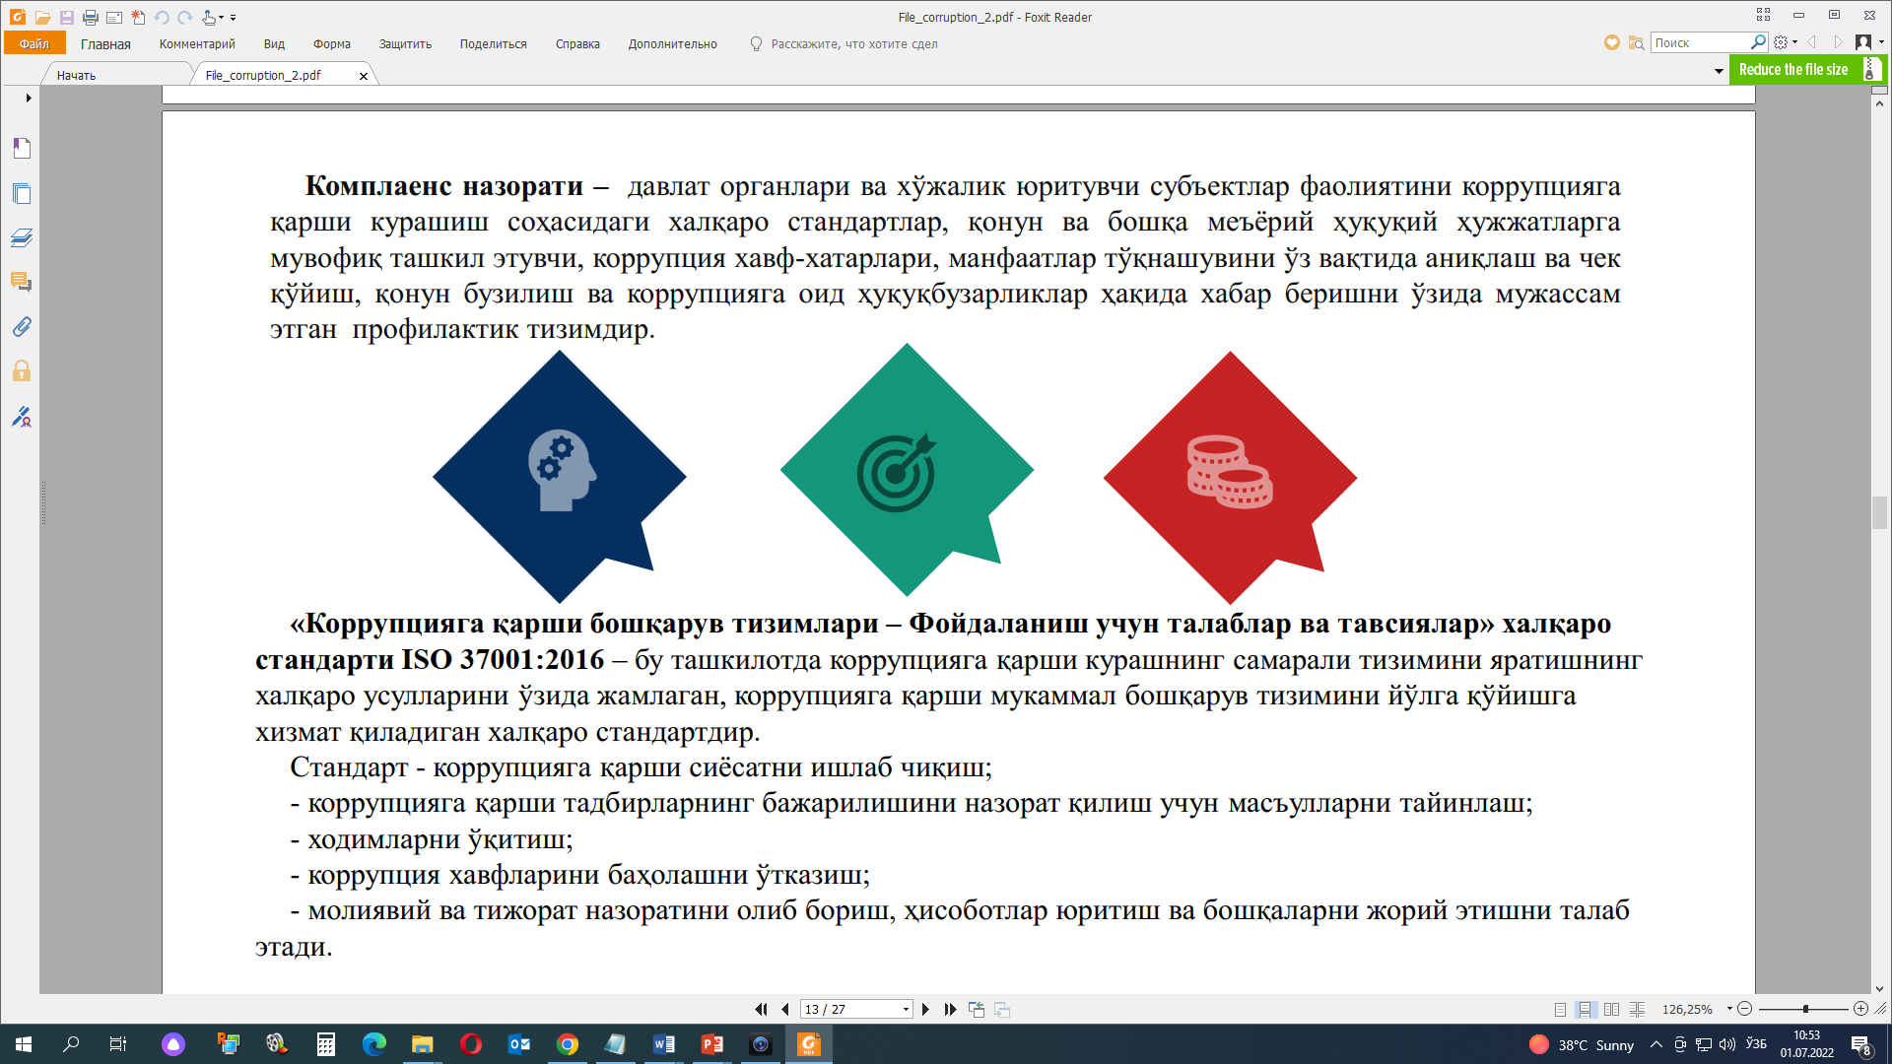

Slide 11
Ўзбекистон Республикасининг коррупцияга қарши кураш сиёсати
«Коррупцияга қарши курашиш тўғрисида», Ўзбекистон Республикасининг Қонуни, 03.01.2017 йилдаги ЎРҚ-419-сон
«Ўзбекистон Республикасида коррупцияга қарши курашиш тизимини янада такомиллаштириш чора-тадбирлари тўғрисида», Ўзбекистон Республикаси Президентининг Фармони, 27.05.2019 йилдаги ПФ-5729-сон
«Ўзбекистон Республикасида коррупцияга қарши курашиш тизимини такомиллаштириш бўйича қўшимча чора-тадбирлар тўғрисида», Ўзбекистон Республикаси Президентининг Фармони, 29.06.2020 йилдаги ПФ-6013-сон
«Ўзбекистон Республикаси Коррупцияга қарши курашиш агентлиги фаолиятини ташкил этиш тўғрисида», Ўзбекистон Республикаси Президентининг Қарори, 29.06.2020 йилдаги ПҚ-4761-сон
«Коррупцияга қарши курашиш фаолиятини самарали ташкил этишга доир қўшимча чора-тадбирлар тўғрисида», Ўзбекистон Республикаси Президентининг Қарори, 06.07.2021 йилдаги ПҚ-5177-сон
«Коррупцияга қарши курашиш ишларининг самарадорлигини рейтинг баҳолаш тизимини жорий этиш чора-тадбирлари тўғрисида», Ўзбекистон Республикаси Президентининг Қарори, 12.01.2022 йилдаги ПҚ-81-сон

Slide 12
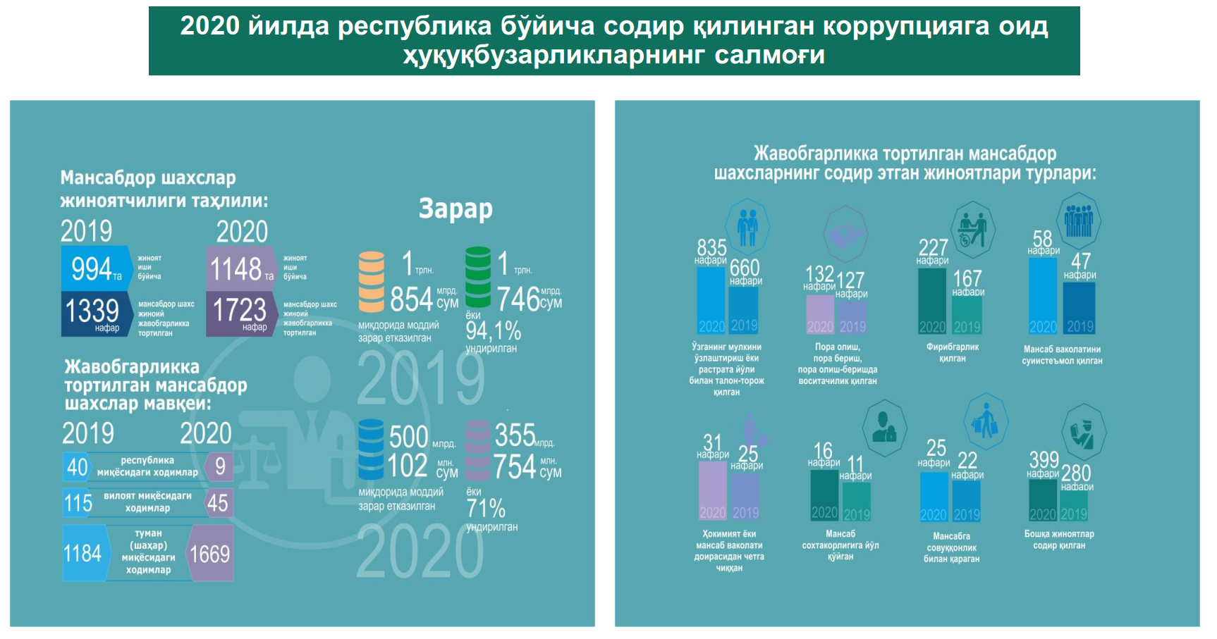

Slide 13
2021 йилда Ўзбекистонда содир этилган коррупцияга оид жиноятлар
5483 нафар (2020 йилга нисбатан 3760 тага кўп) шахсга нисбатан 3769 та (2020 йилга нисбатан 2621 тага кўп) коррупцияга оид жиноят ишлари очилган;
Коррупцияга оид жиноятлар оқибатида давлат ва жамият манфаатларига 2021 йилдаги моддий зарар миқдори 1,2 трлнни ташкил этиб (2020 йилга нисбатан 781,9 млрдга кўп),
887 млрд сўми (69,1 %) ундирилган;
2021 йилда Антикоррупция агентлиги томонидан қурилиш соҳасидаги жами 461,3 млрд сўмлик қийматдаги давлат харидлари юзасидан 59 та қурилиш объектида ўрганиш ўтказилган. Аниқланган коррупция ҳолатлари юзасидан тўпланган ҳужжатлар ҳуқуқни муҳофаза қилувчи органларга тақдим қилиниши орқали жами 49 та жиноят иши ва 24 та маъмурий ҳуқуқбузарликка оид иш қўзғатилган.

Slide 14
«Коррупцияга қарши курашиш ишларининг самарадорлигини рейтинг баҳолаш тизимини жорий этиш чора-тадбирлари тўғрисида», Ўзбекистон Республикаси Президентининг Қарори, 12.01.2022 йилдаги ПҚ-81-сон

Slide 15
Коррупцияга қарши курашиш бўйича асосий ички ҳужжатлар мавжудлиги
Коррупцияга қарши курашиш сиёсати;
Одоб-ахлоқ қоидалари;
Вазирли тизимида коррупцияга қарши курашиш бўлими;
Коррупциявий хавф-хатарларни баҳолаш услубиёти;
Коррупцияга қарши шартларни ходимлар билан тузиладиган шартномаларда назарда тутиш;
Манфаатлар тўқнашувини тартибга солиш Низоми;
Коррупцияга қарши курашиш соҳасидаги самарадорликнинг асосий кўрсаткичлари;
Контрагентларни текшириш услубиёти;
Вазирликлар тизими ходимлари учун коррупцияга қарши курашиш бўйича ўқитишни ташкил этиш юзасидан услубий кўрсатмалар;
Адлия вазирлигининг коррупцияга оид ҳаракатлар тўғрисида ахборот бериш учун алоқа каналлари орқали келиб тушган хабарларни қабул қилиш ва қайта ишлаш регламенти;
Давлат органлари ва муассасаларида коррупцияга қарши курашиш тизимининг ҳолати ҳақидаги ҳисоботни шакллантириш ва тақдим этиш регламенти;
Вазирликлар тизимида коррупцияга қарши тамойиллар ва талабларга риоя қилинишини мониторинг ва назорат қилиш услубиёти.

Slide 16
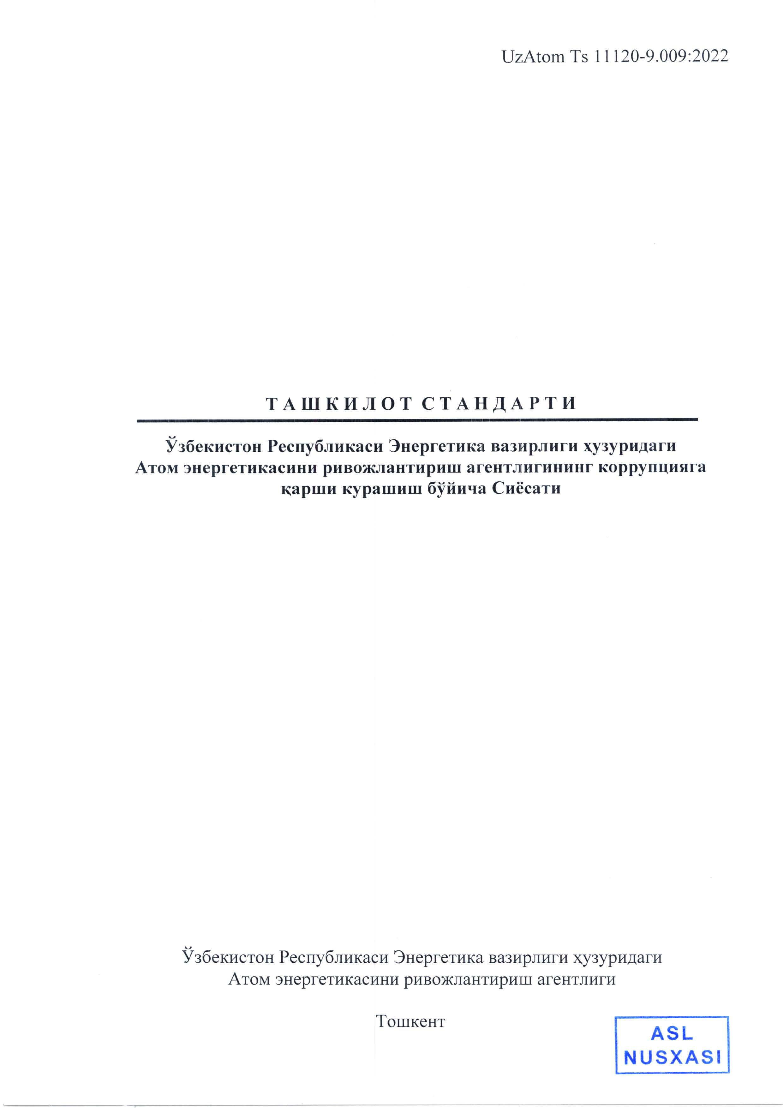
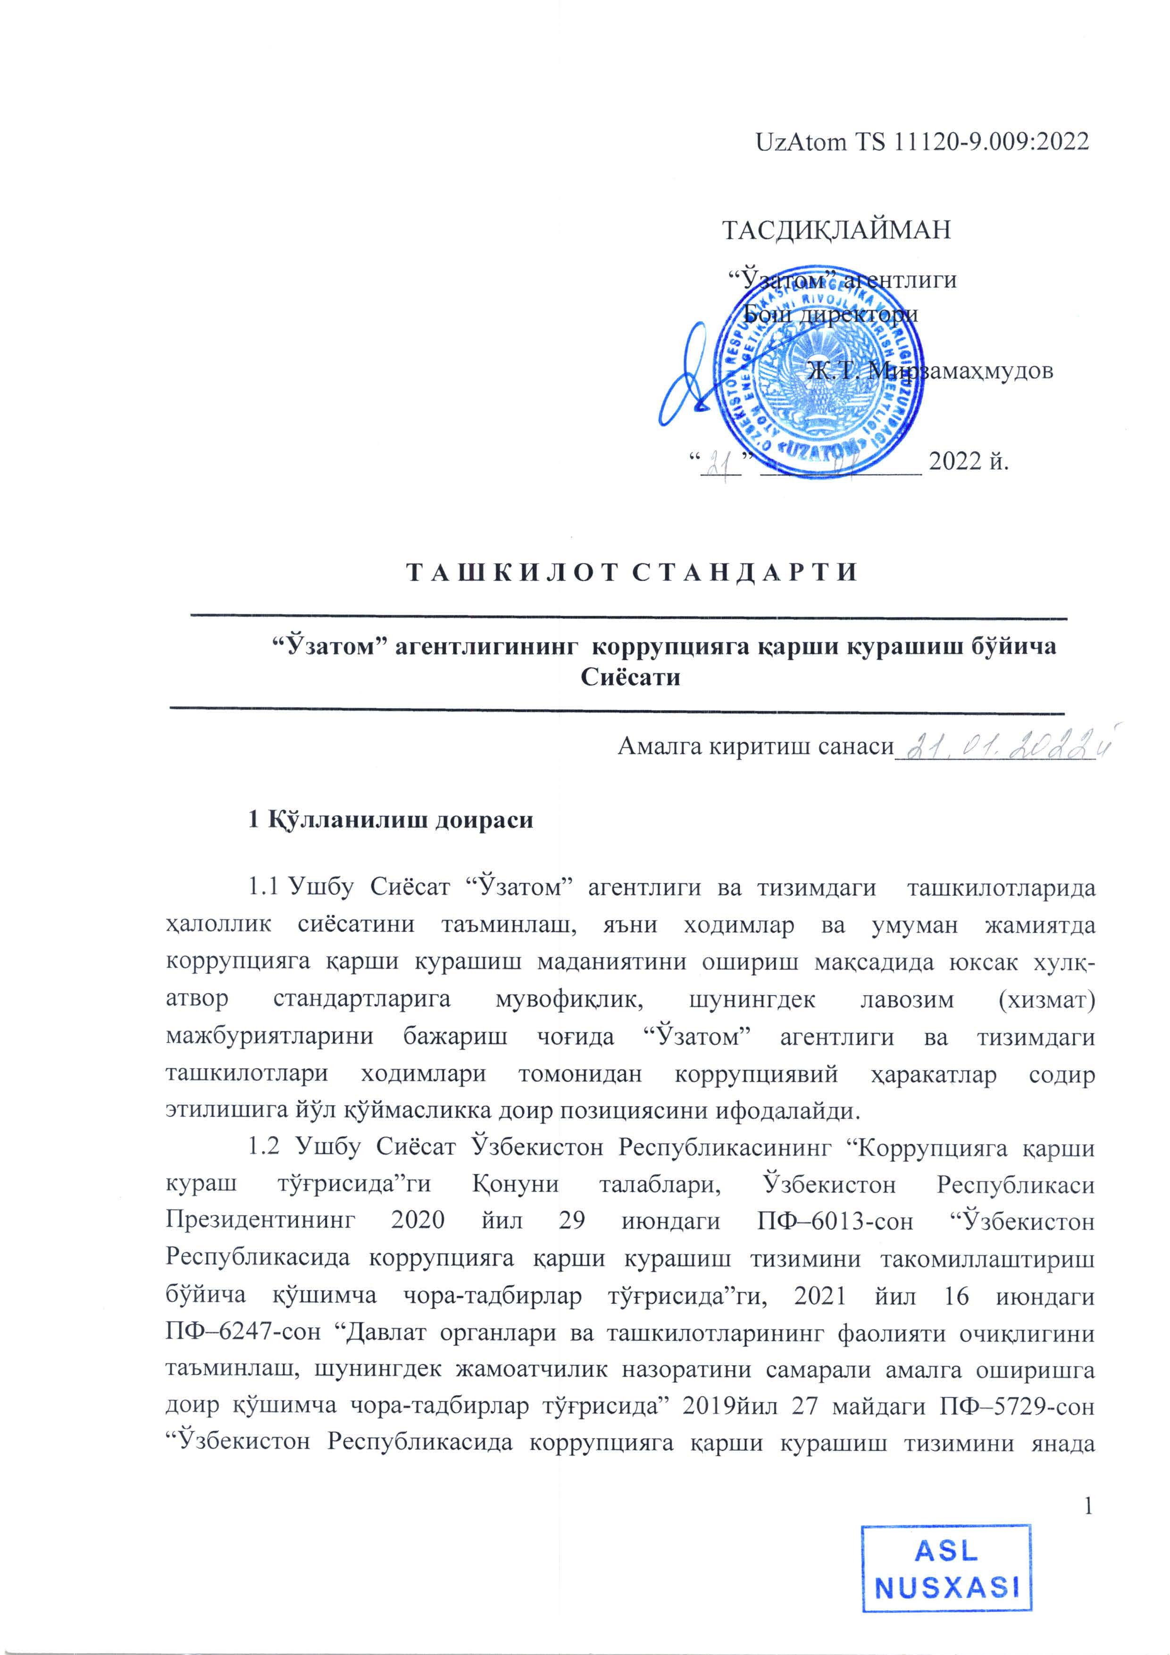

Slide 17
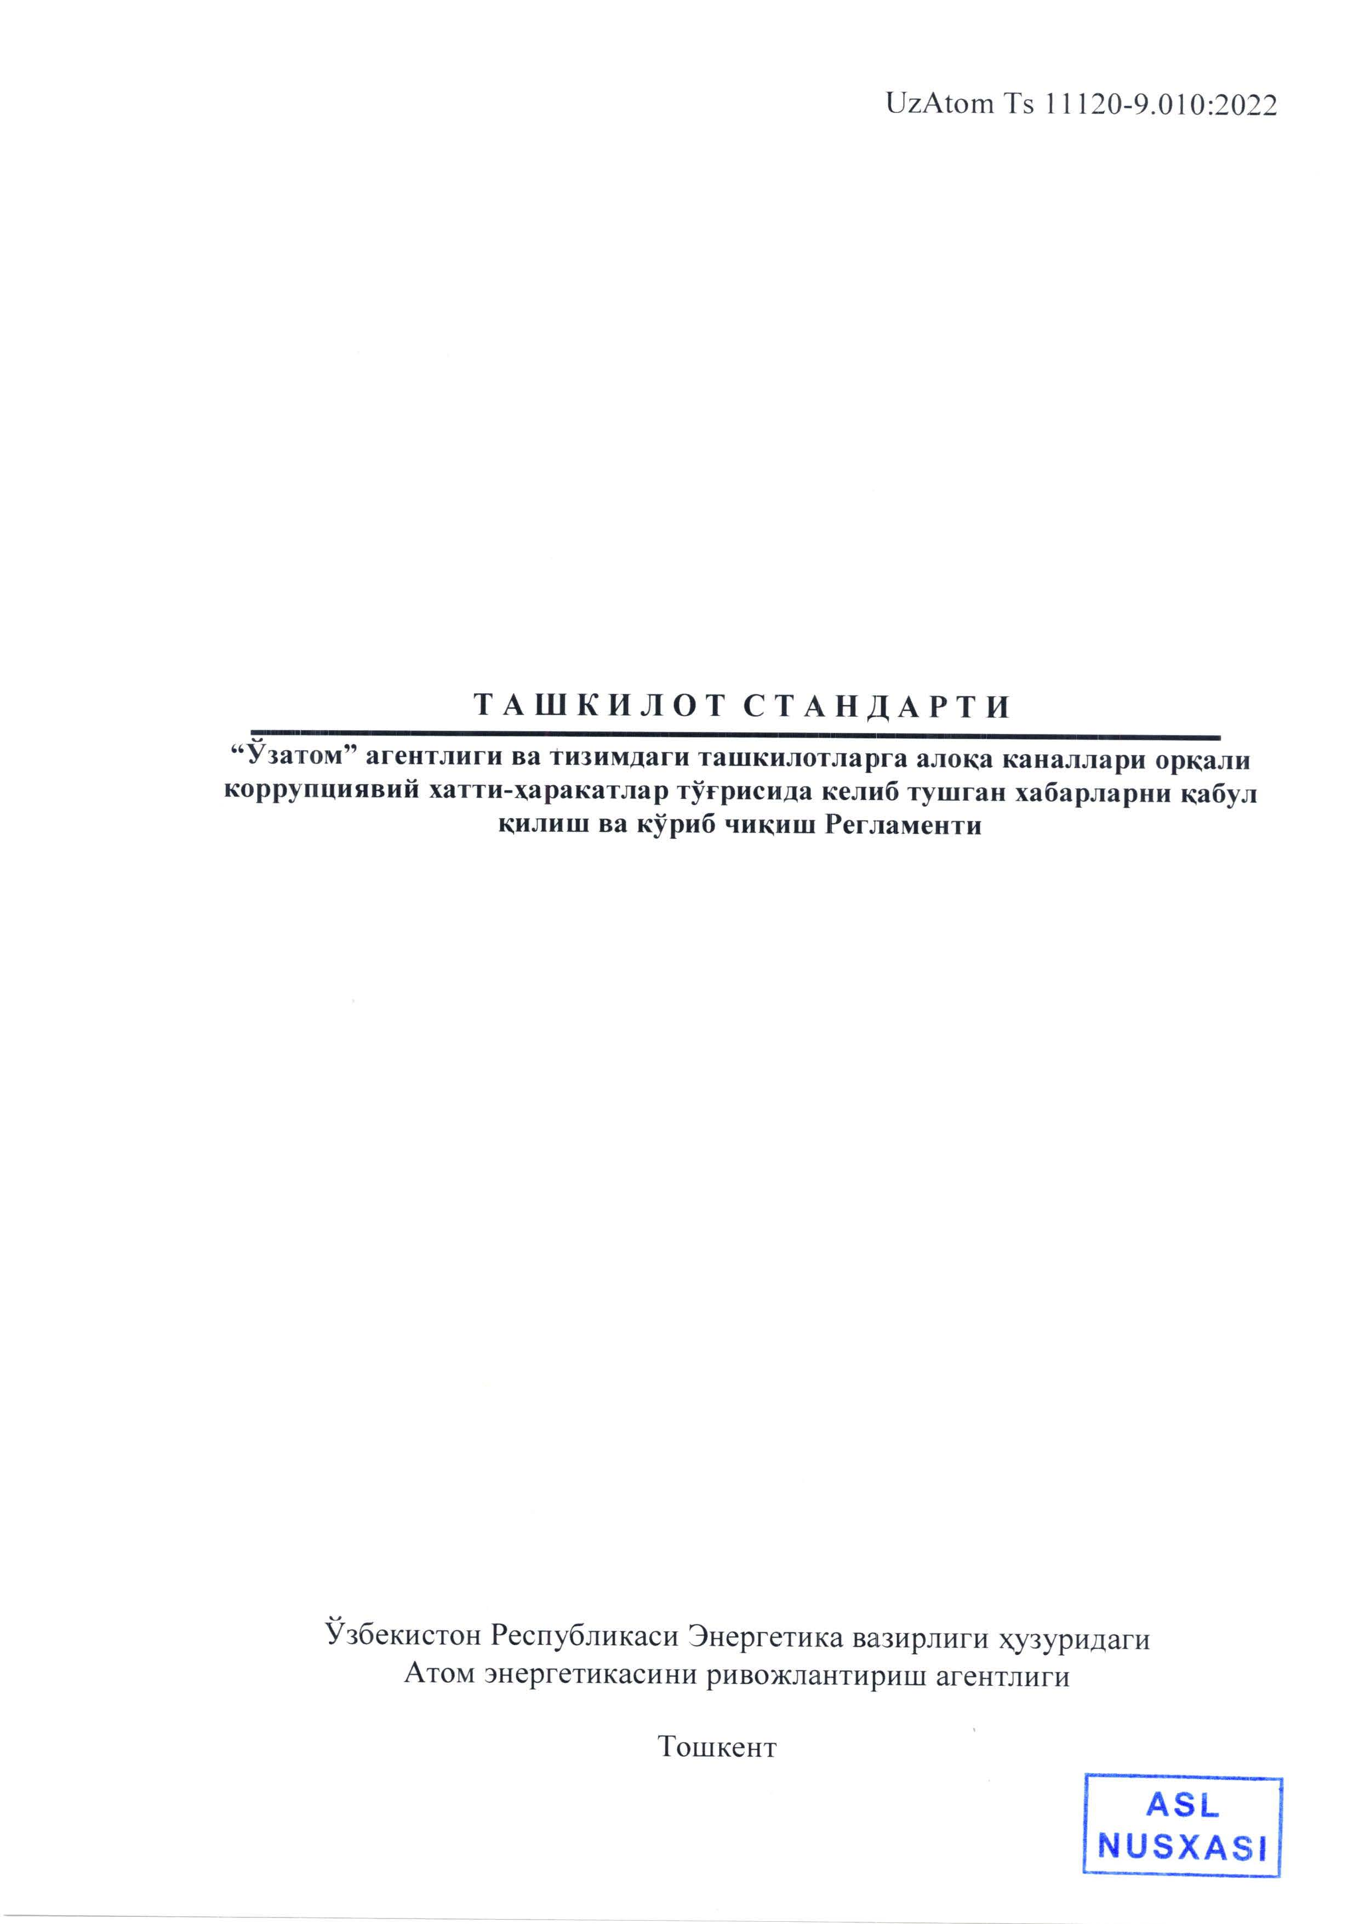
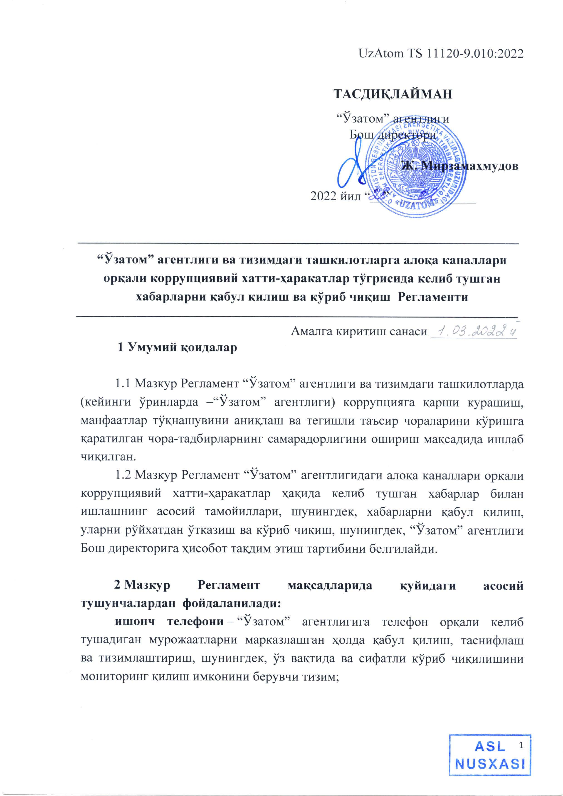

Slide 18
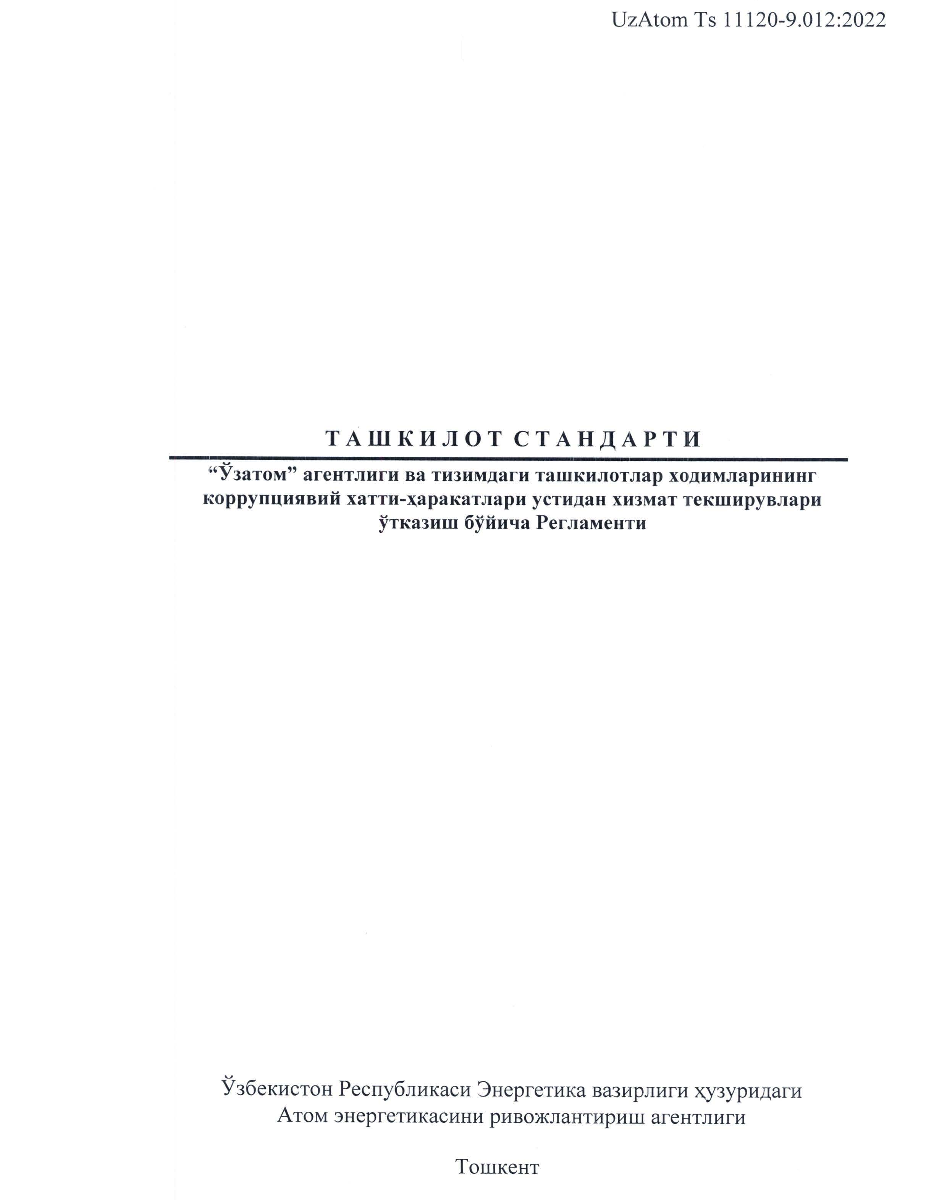
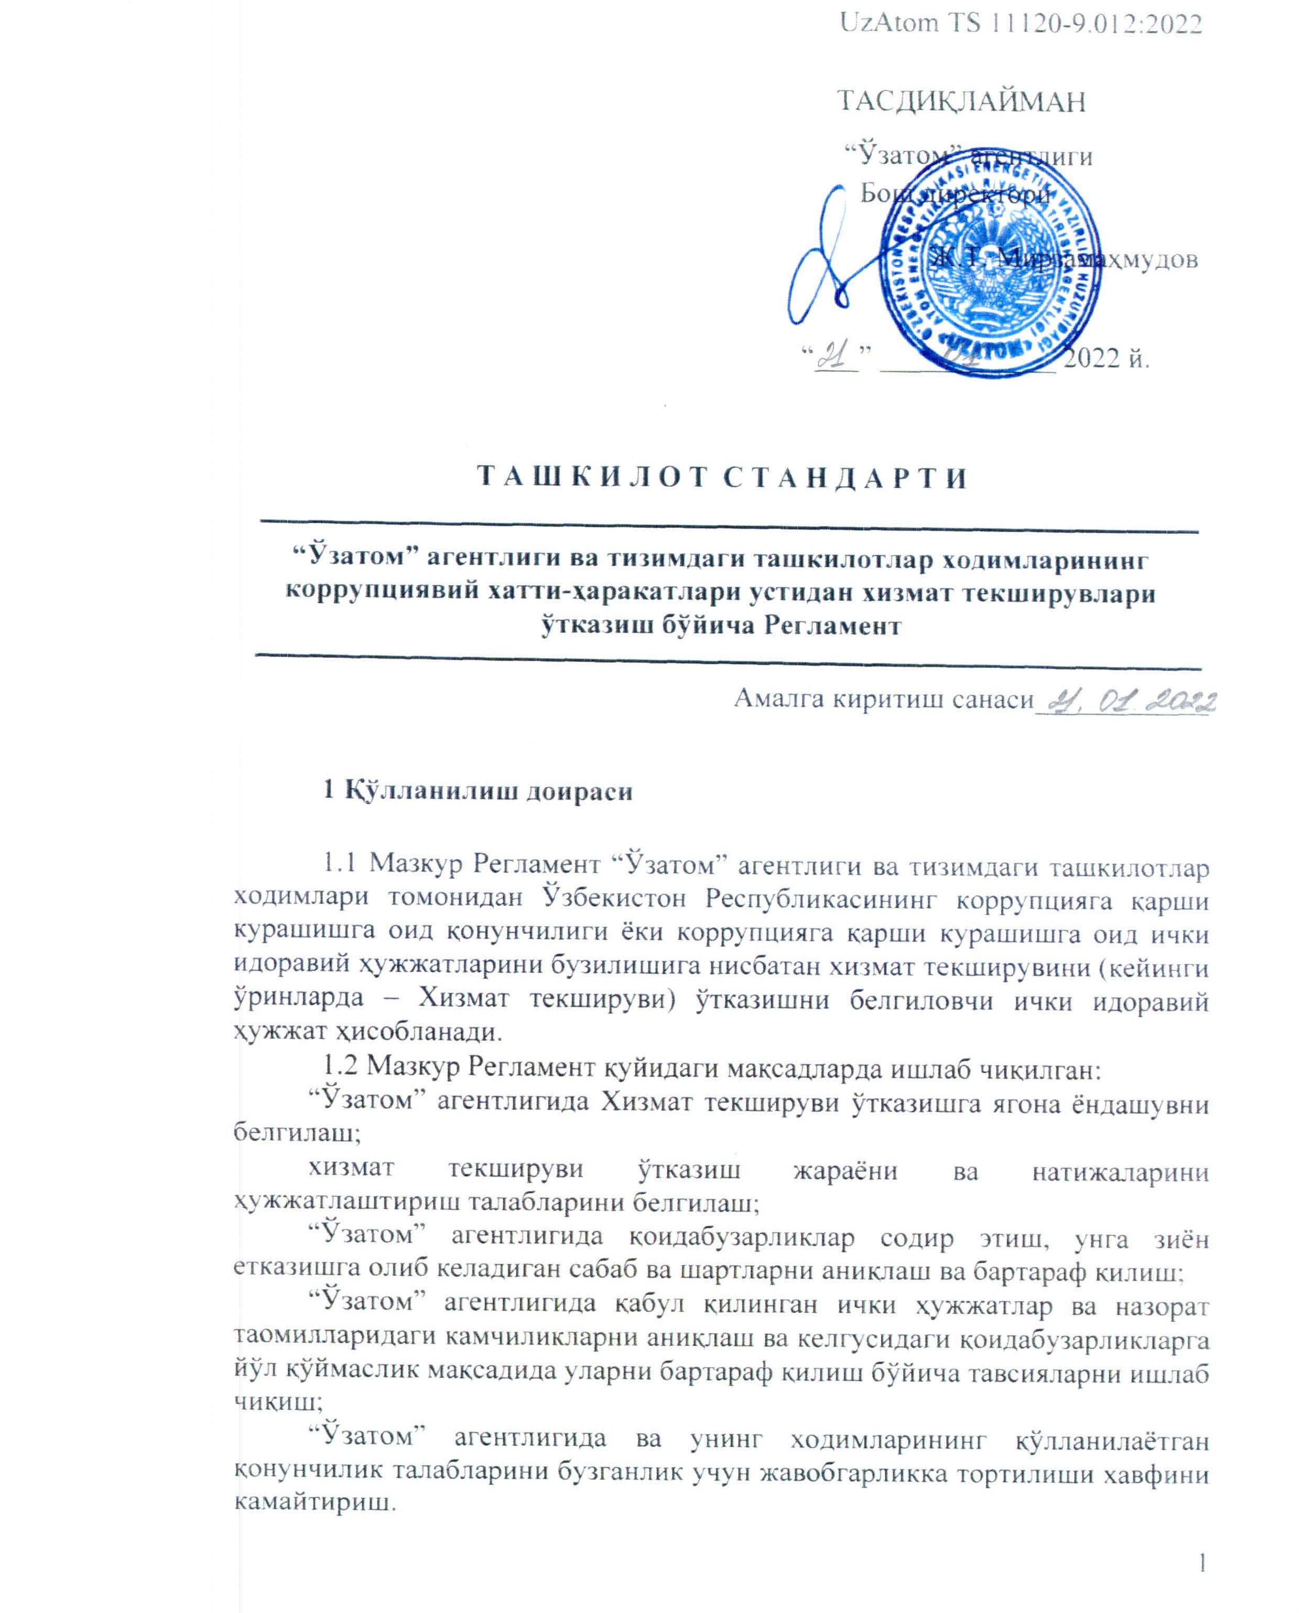

Slide 19
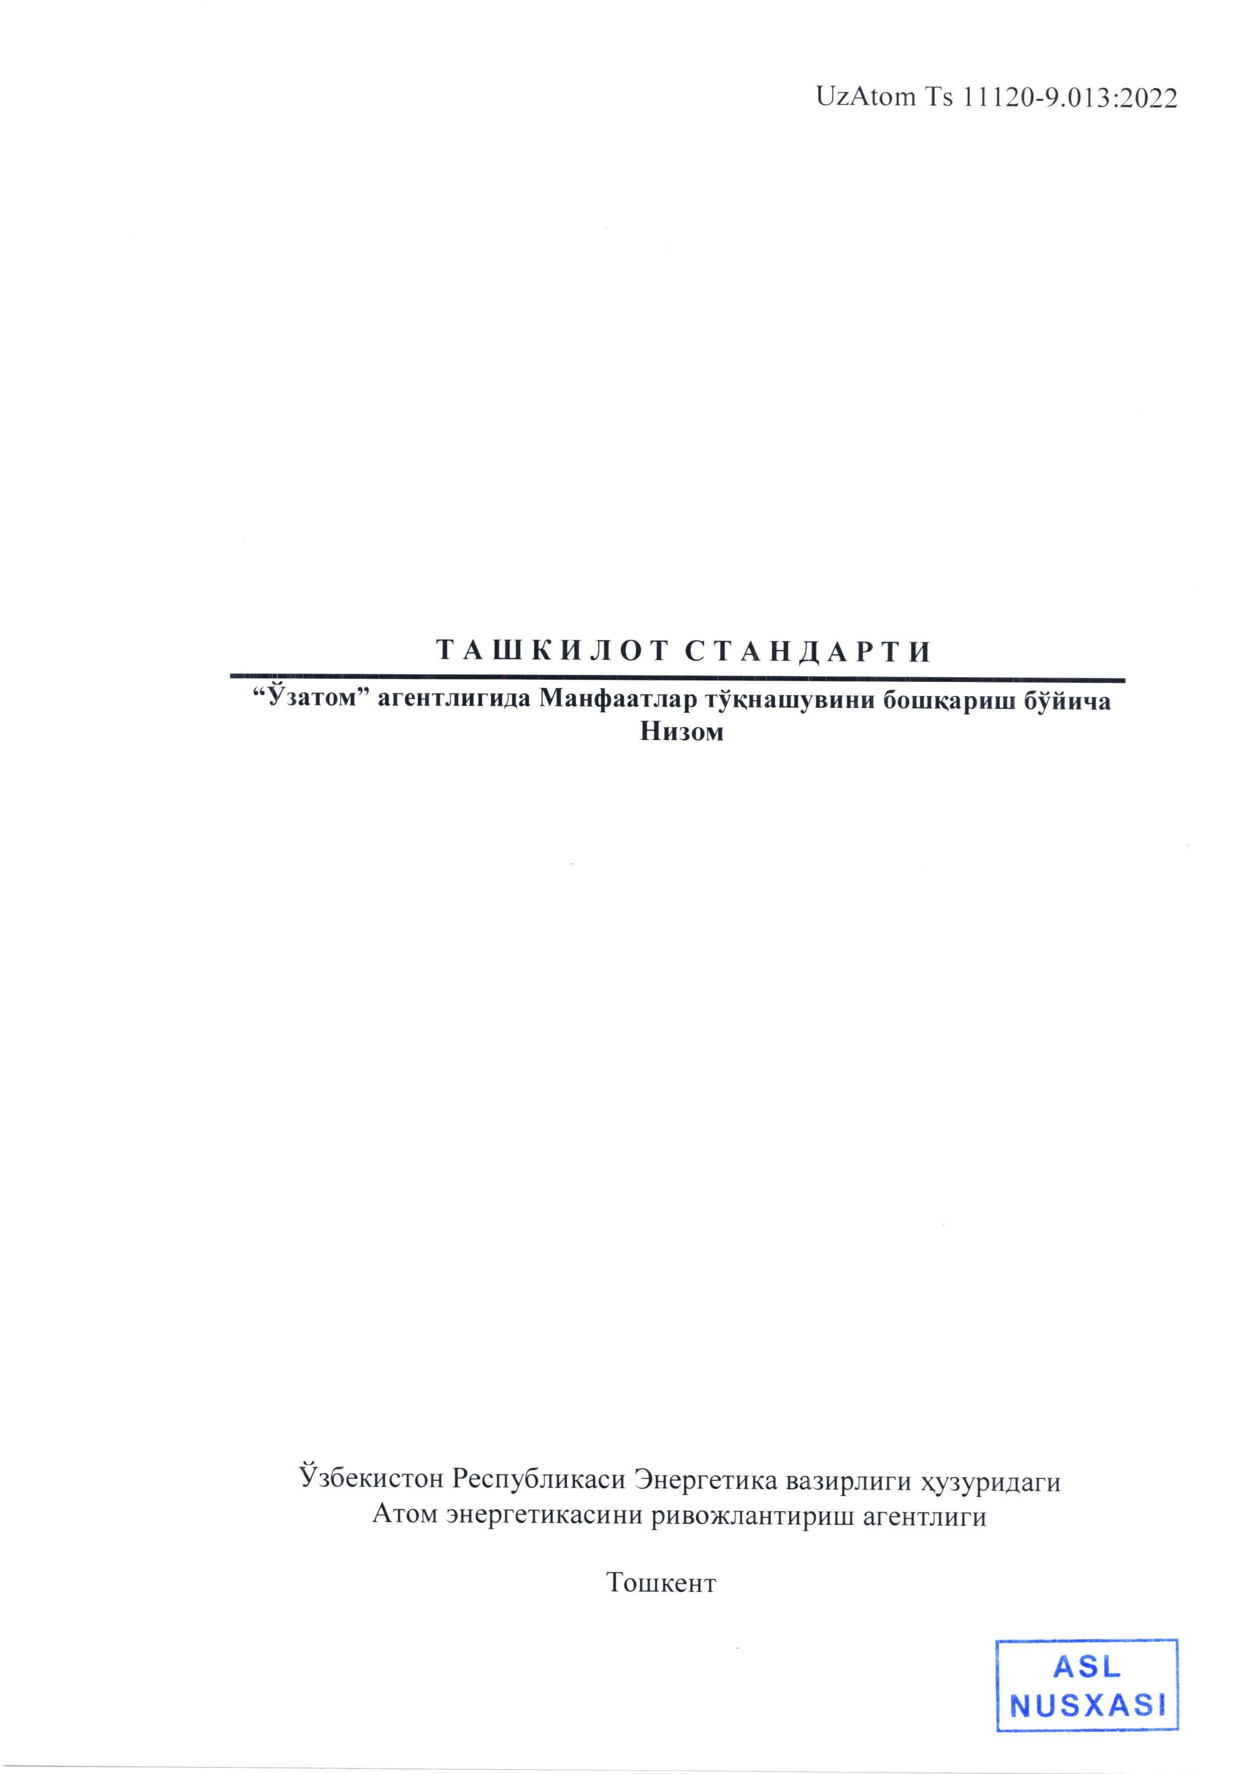
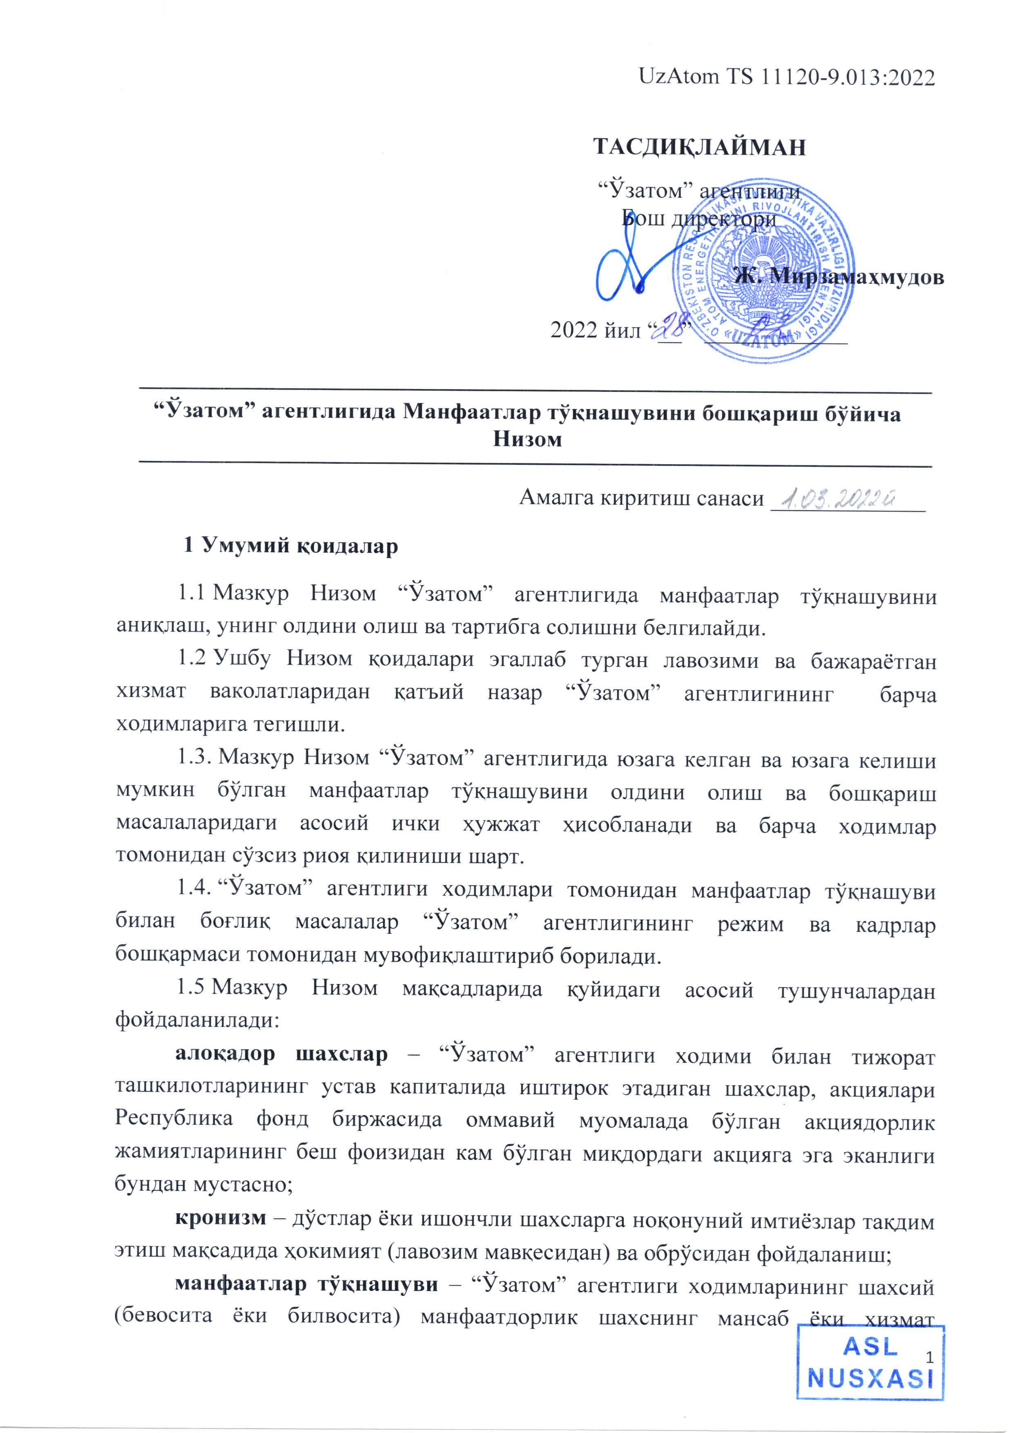

Slide 20
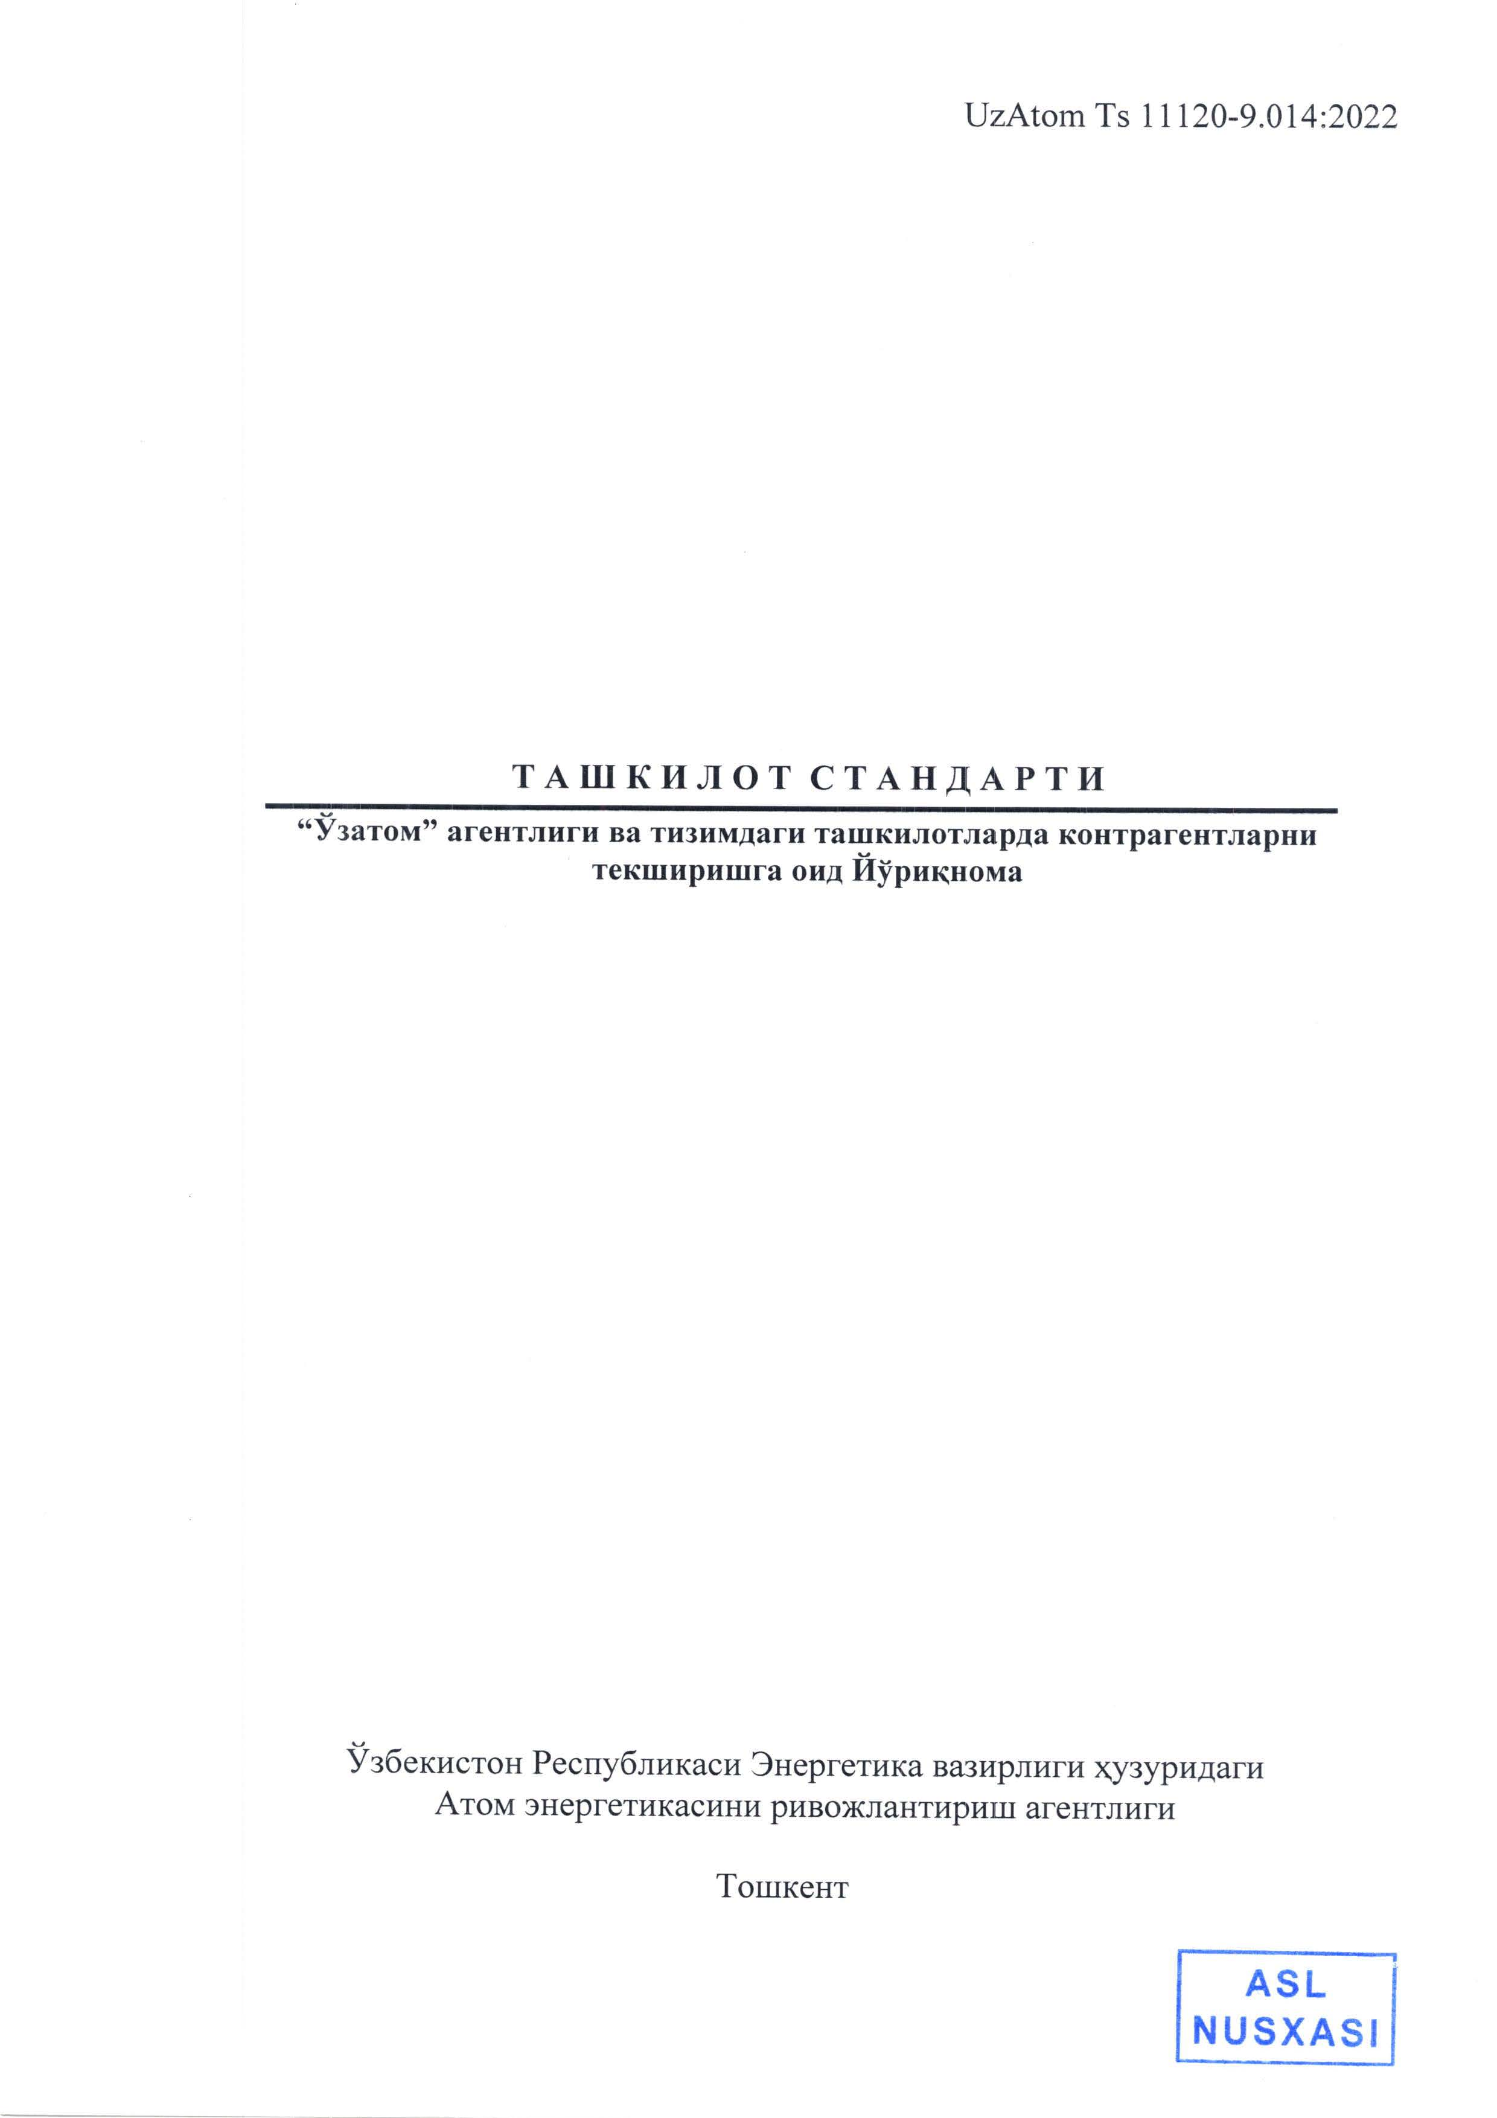
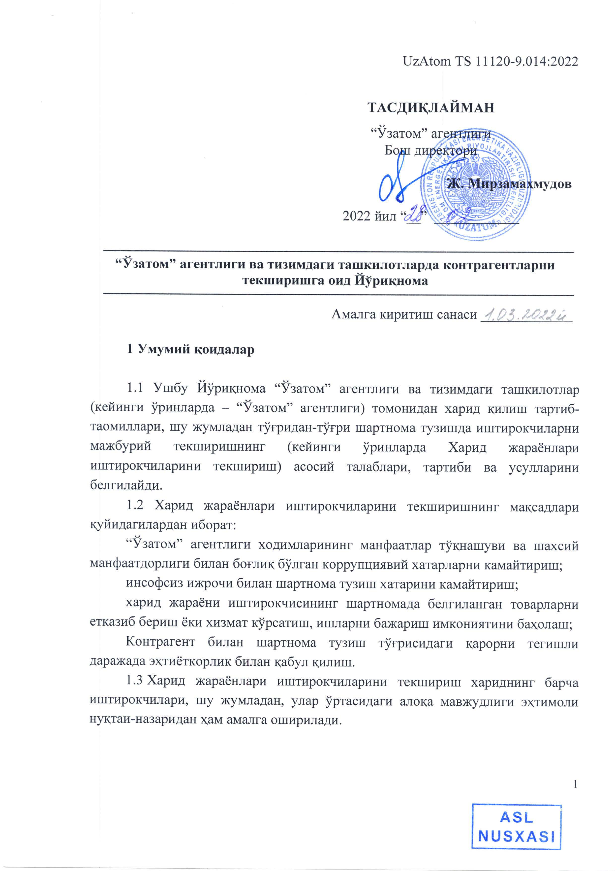

Slide 21
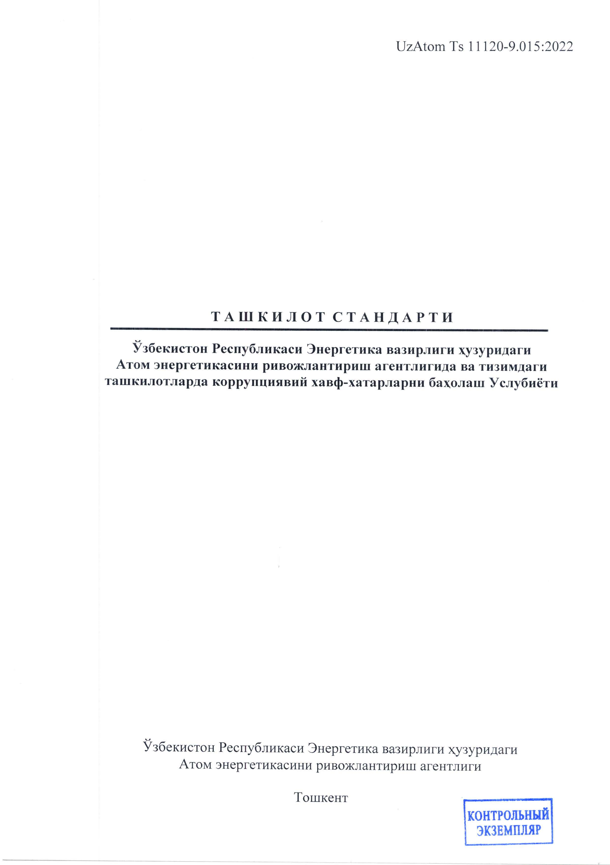
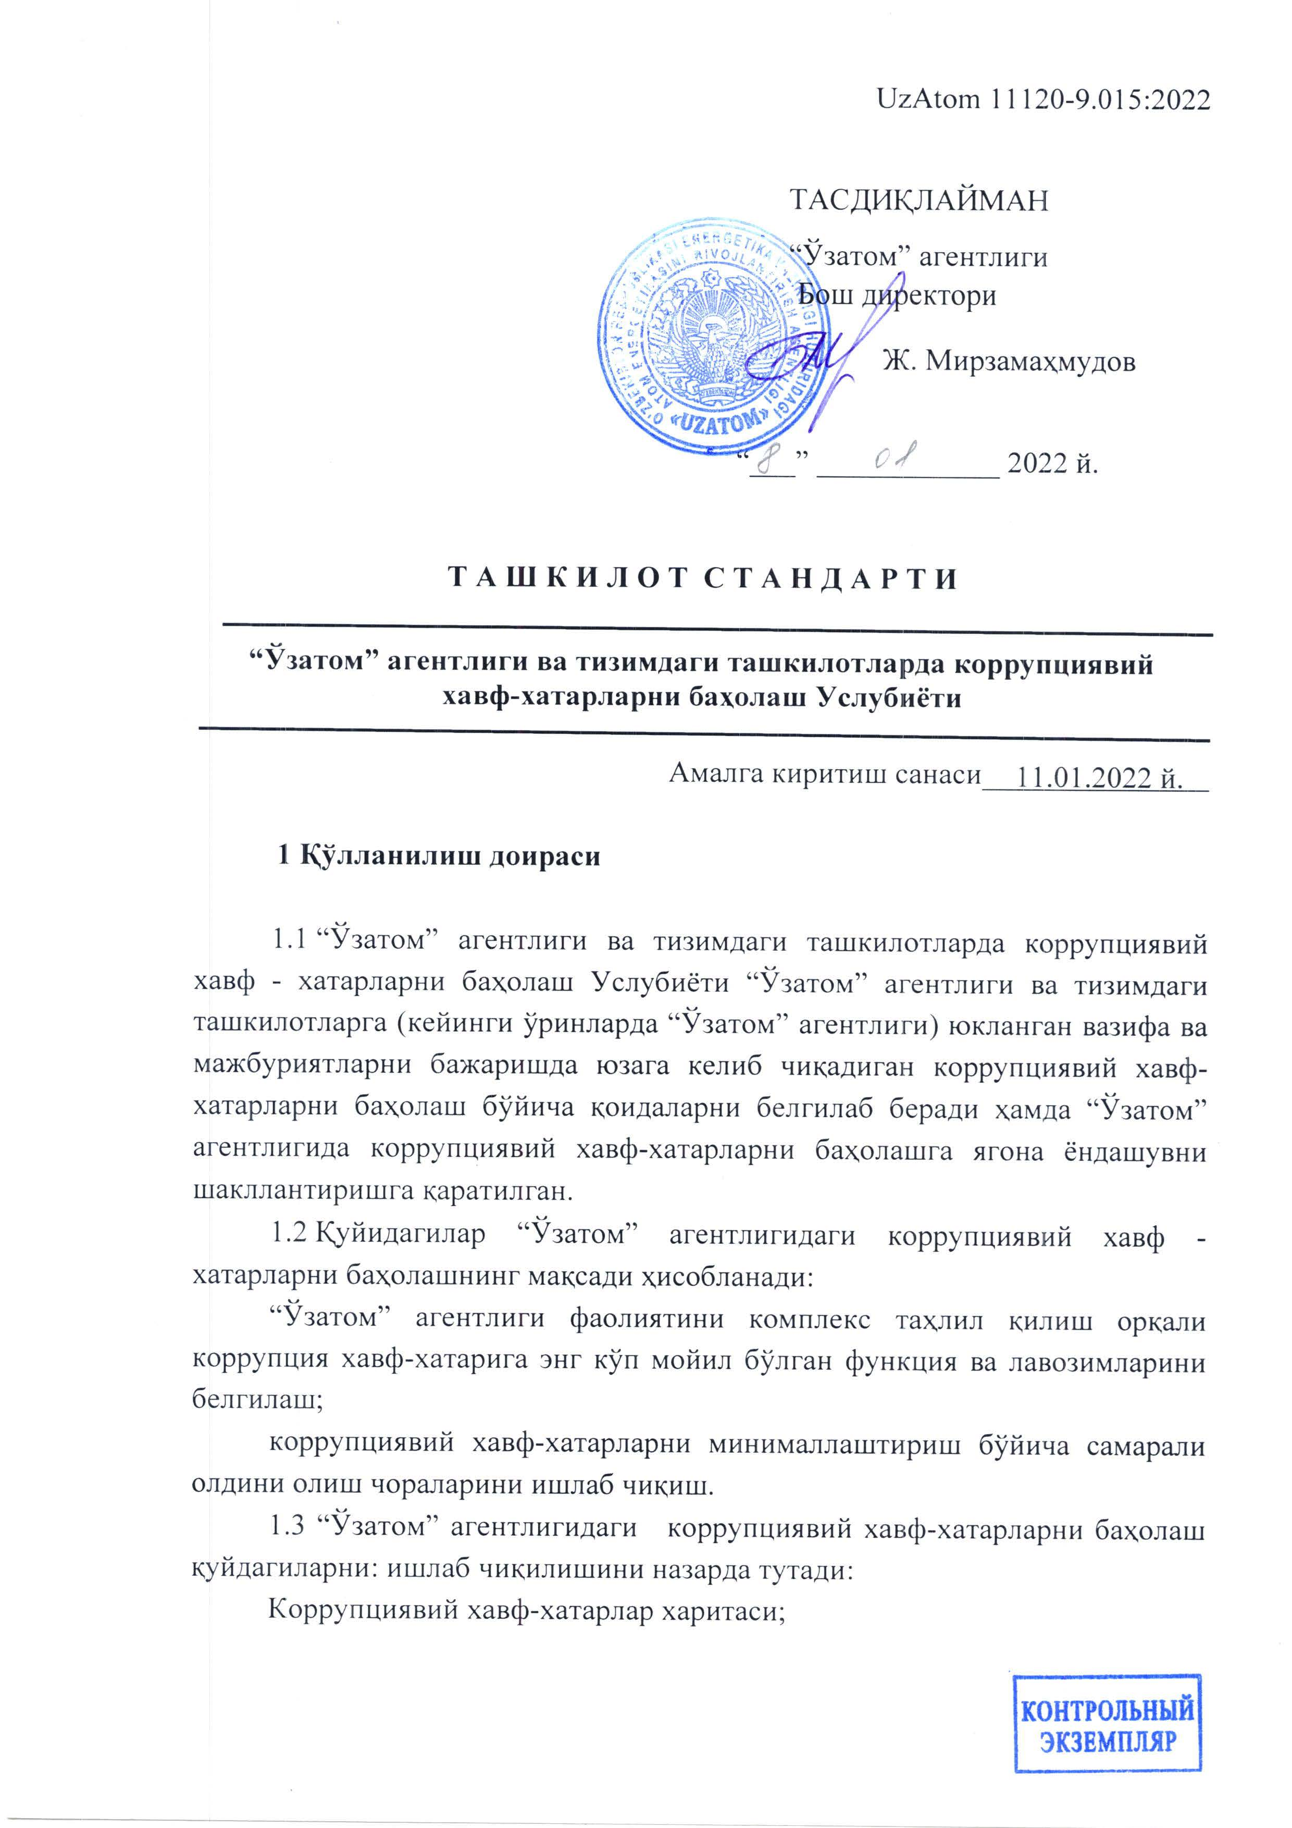

Slide 22

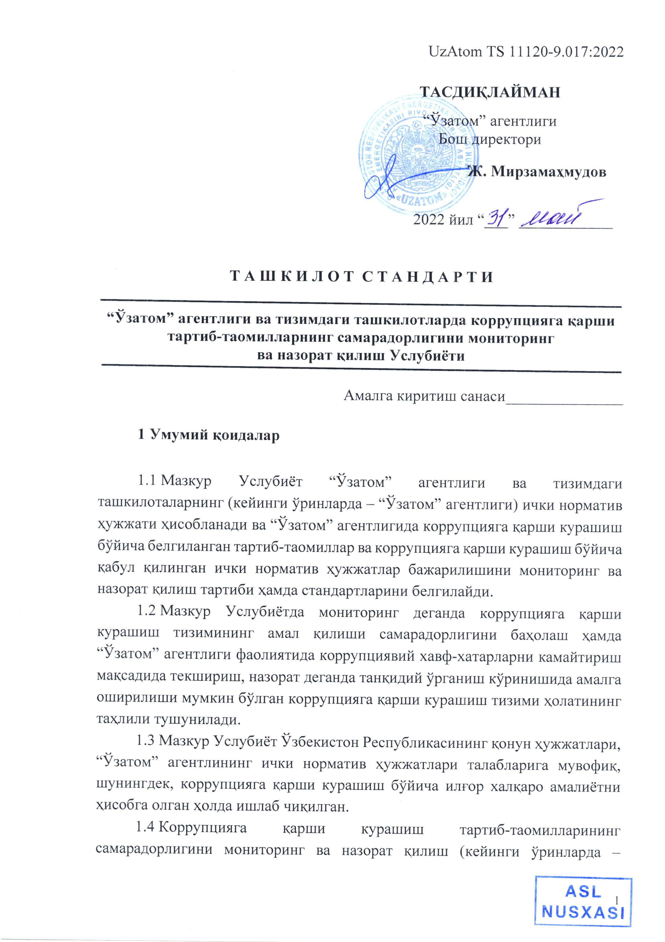

Slide 23
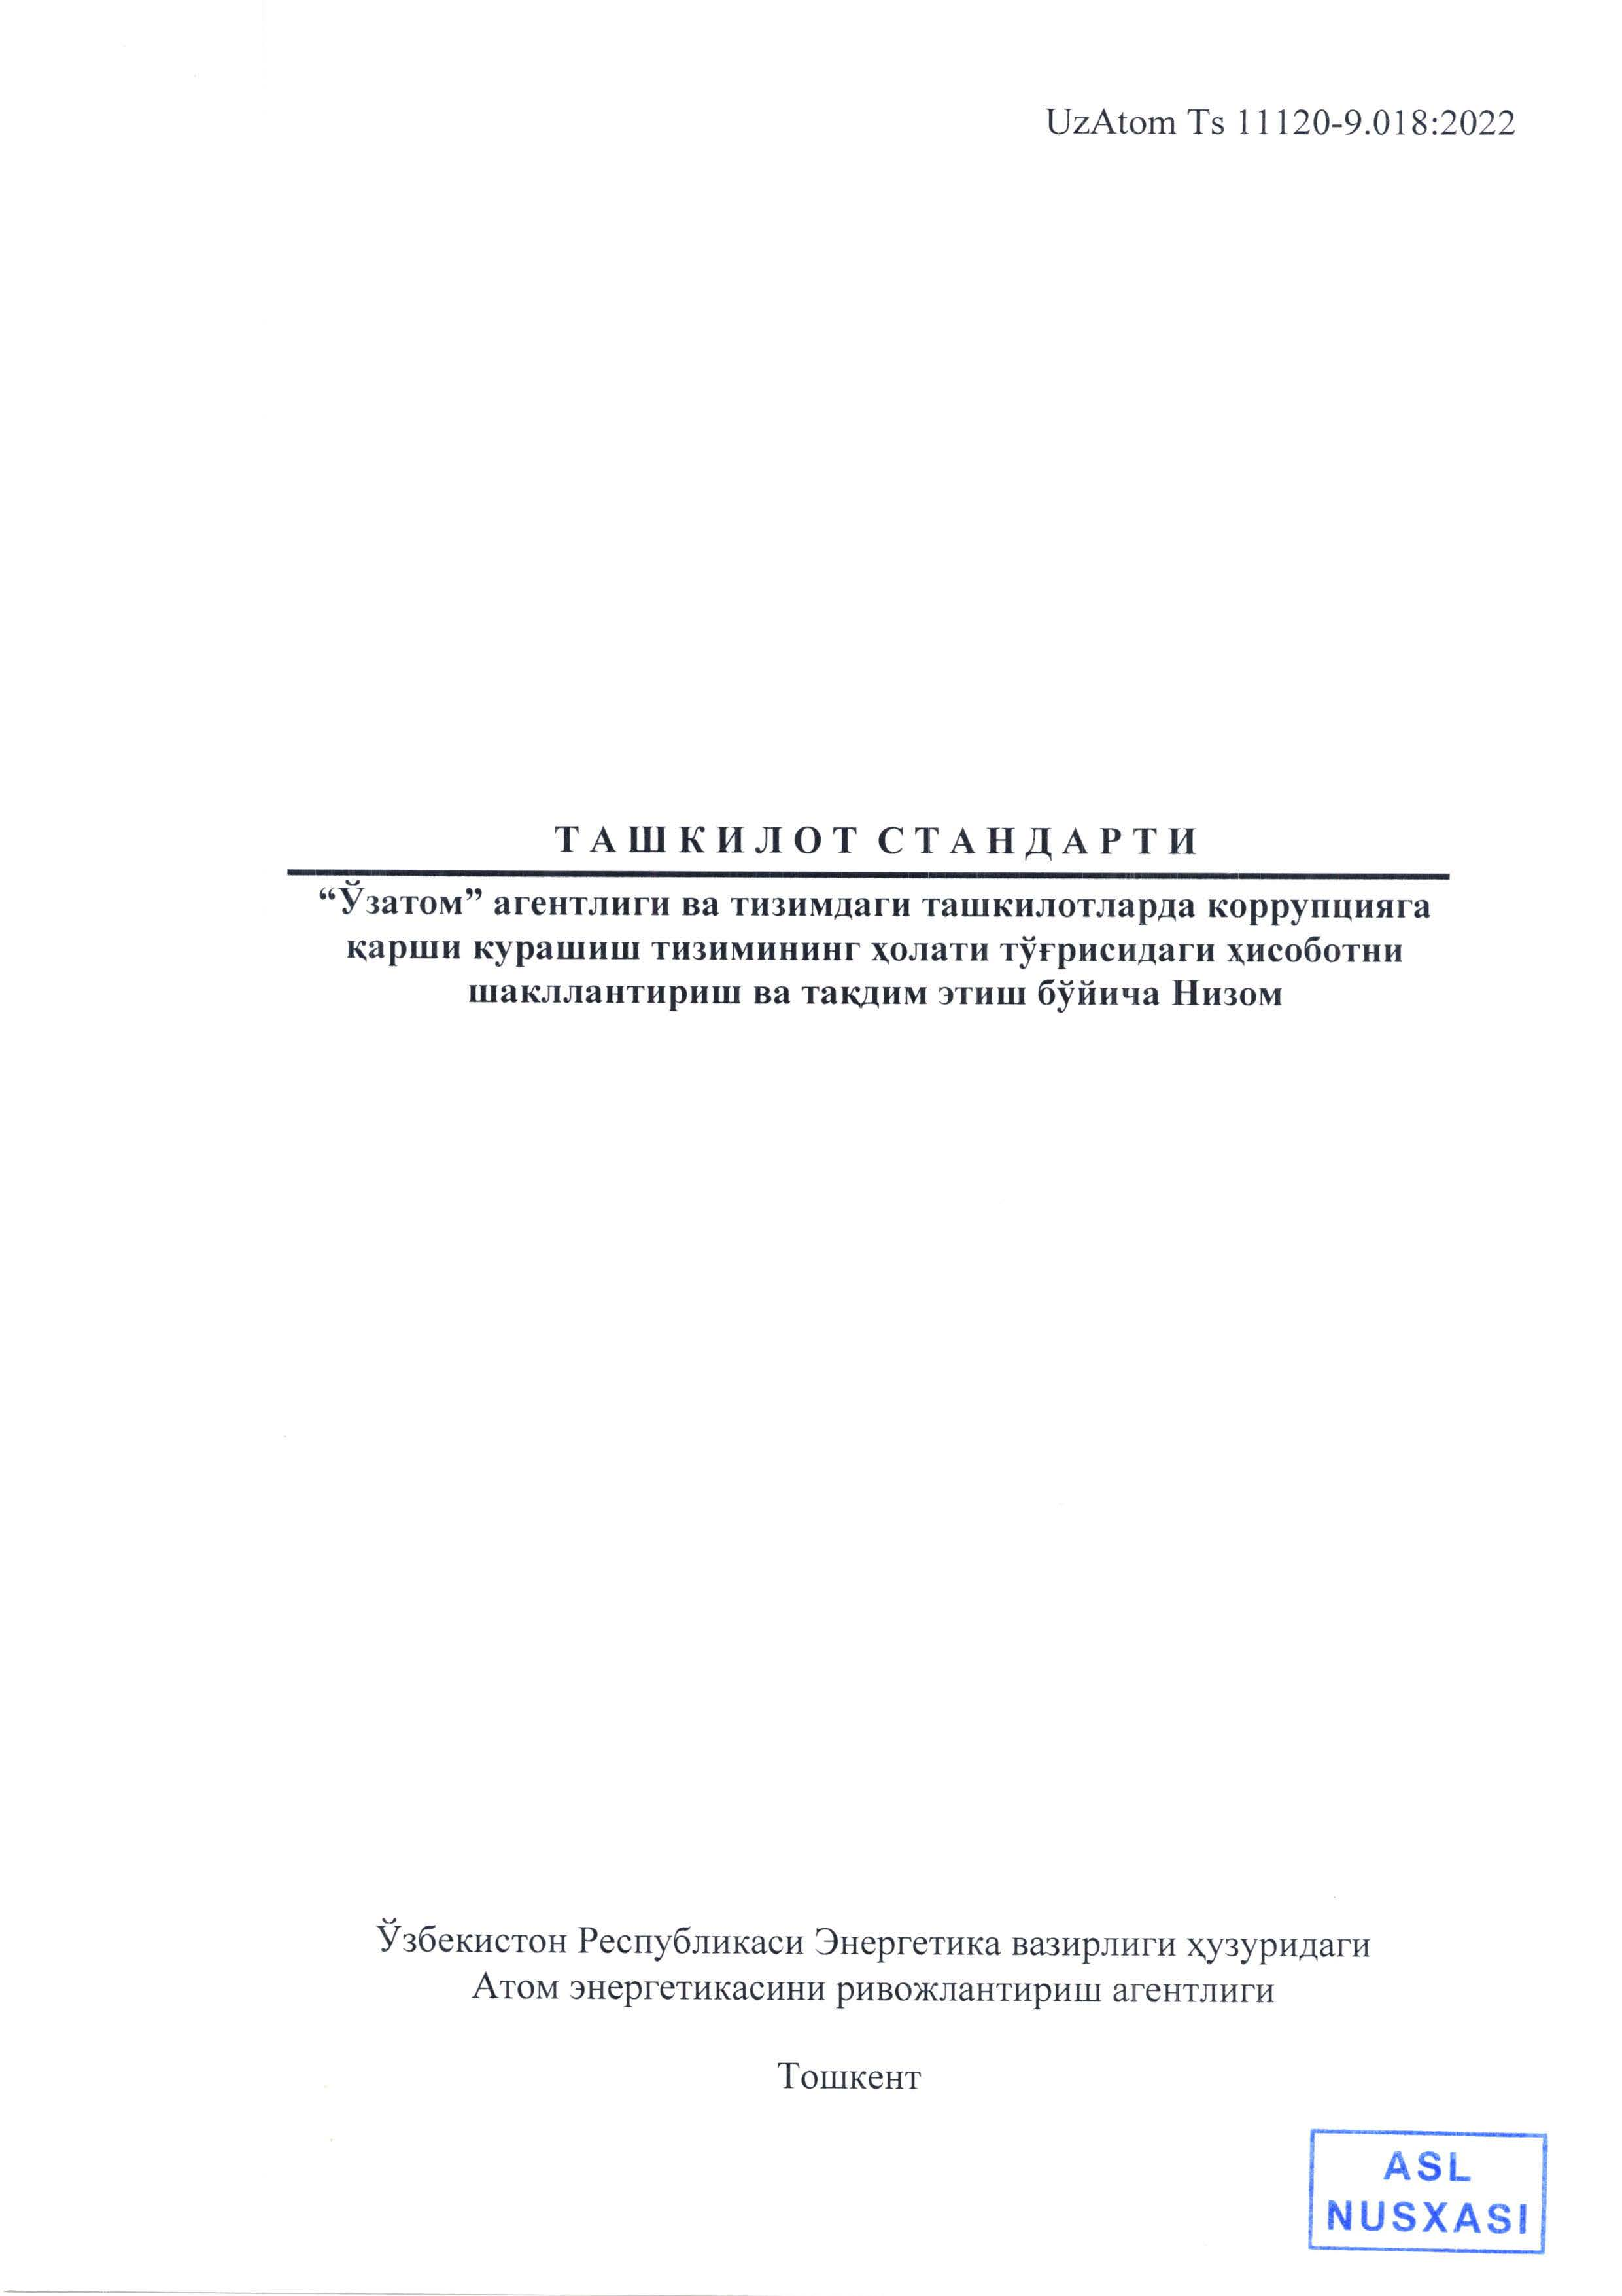
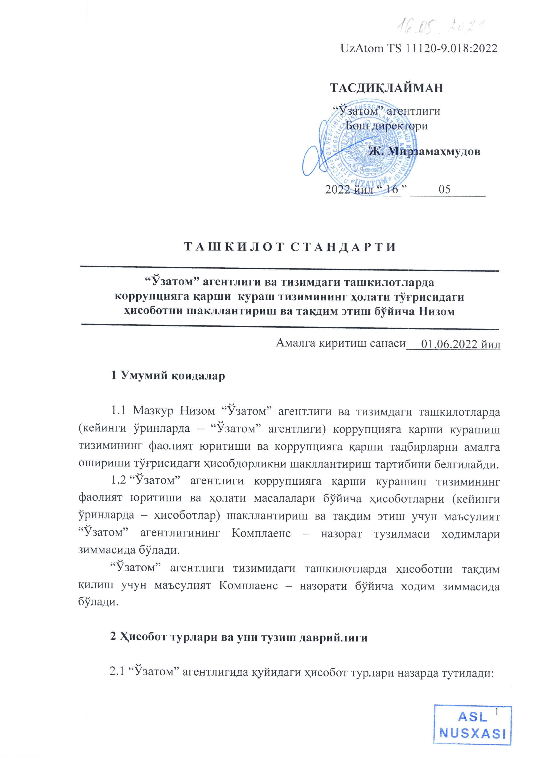

Slide 24
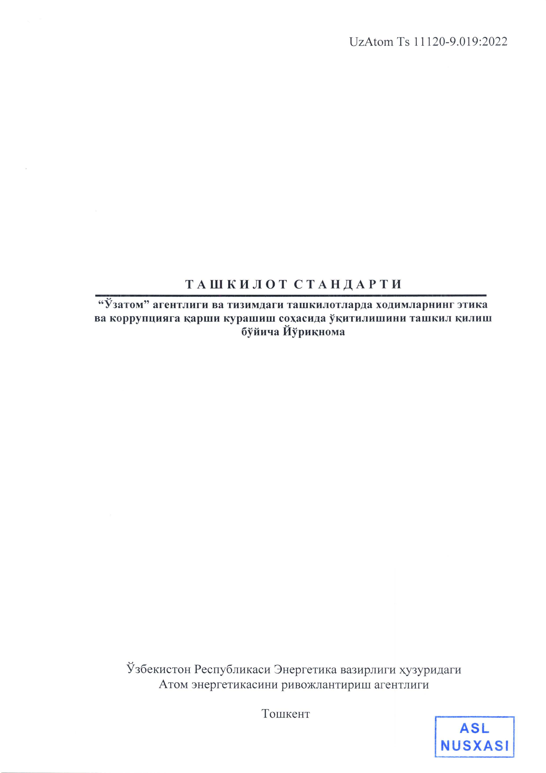
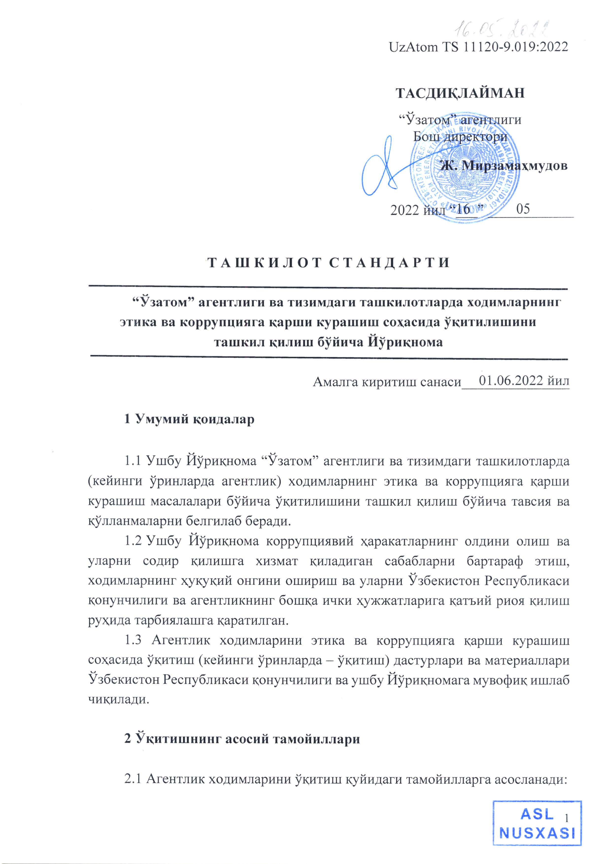

Slide 25
«Нормативные документы Агентства Узатом» «Нормативные документы UzAtom TS (Стандарт организации)»

Slide 26
Коррупцияга қарши курашишда манфаатлар тўқнашуви
Манфаатлар тўқнашуви — шахсий (бевосита ёки билвосита) манфаатдорлик шахснинг мансаб ёки хизмат мажбуриятларини лозим даражада бажаришига таъсир кўрсатаётган ёхуд таъсир кўрсатиши мумкин бўлган ҳамда шахсий манфаатдорлик билан фуқароларнинг, ташкилотларнинг, жамиятнинг ёки давлатнинг хуқуқлари ва қонуний манфаатлари ўртасида қарама-қаршилик юзага келаётган ёки юзага келиши мумкин бўлган вазият.

Slide 27
Манфаатлар тўқнашуви - асосий тушунчалар
Манфаатлар тўқнашуви — шахсий (бевосита ёки билвосита) манфаатдорлик адлия органлари ва муассасалари ходимнинг мансаб ёки хизмат мажбуриятларини лозим даражада бажаришига таъсир кўрсатаётган ёхуд таъсир кўрсатиши мумкин бўлган ҳамда шахсий манфаатдорлик билан адлия органлари ва муассасаларининг ҳуқуқлари ва қонуний манфаатлари ўртасида қарама-қаршилик юзага келаётган ёки юзага келиши мумкин бўлган вазият.
ходимнинг шахсий манфаатдорлиги –
ташкилот ходими томонидан ўз хизмат вазифаларини бажариш чоғида унинг яқин қариндоши ёки ходимга алоқадор бўлган шахслар томонидан ходимнинг мансаб ёки хизмат мажбуриятларини лозим даражада бажаришига таъсир қилиши мумкин бўлган пул маблағлари, моддий ёки номоддий қимматликлар, бошқа мол-мулк, бойлик ва имтиёзлар кўринишида шахсий наф олиш имконияти (шахсий, ижтимоий, молиявий, сиёсий ва бошқа тижорат ёки нотижорат манфаатлари)
Яқин қариндошлар — қариндош ёки қуда томондан қариндош бўлган шахслар, яъни ота-она, туғишган ва ўгай ака-ука ва опа-сингиллар, эр-хотин, фарзанд, шу жумладан фарзандликка олинганлар, бобо, буви, неваралар, шунингдек эр-хотиннинг ота-онаси, туғишган ва ўгай ака-ука ва опа-сингиллари.
Алоқадор шахслар — ходим билан тижорат ташкилотларининг устав капиталида иштирок этадиган шахслар, акциялари Республика фонд биржасида оммавий муомалада бўлган акциядорлик жамиятларининг беш фоизидан кам бўлган миқдордаги акцияга эга эканлиги ҳолатлари бундан мустасно.

Slide 28
Коррупцияда манфаатлар тўқнашуви ҳолатларини тартибга солувчи миллий қонунчилик нормалари
Ўзбекистон Республикасининг “Коррупцияга қарши курашиш тўғрисида”ги қонунининг 21-моддасига мувофиқ давлат органларининг ходимлари мансаб ёки хизмат мажбуриятларини бажариш чоғида манфаатлар тўқнашувига олиб келадиган ёки олиб келиши мумкин бўлган шахсий манфаатдорликка йўл қўймаслиги керак-деб эътироф этилган.

Slide 29
Ўзбекистон Республикасининг Меҳнат кодекси
Кодекснинг 79-моддасига биноан: “Ўзаро яқин қариндош ёки қуда-анда бўлган шахсларнинг (ота-оналар, ака-укалар, опа-сингиллар, ўғил ва қизлар, эр-хотинлар, шунингдек эр-хотинларнинг ота-оналари, ака-укалари, опа-сингиллари ва болалари), башарти улардан бири иккинчисига бевосита бўйсуниб ёки унинг назорати остида хизмат қиладиган бўлса, бир давлат корхонасида бирга хизмат қилишлари тақиқланади”, -дейилган.

Slide 30
Давлат хизматчилари ўз хизмат вазифаларини бажаришда манфаатлар тўқнашувига сабаб бўладиган шахсий манфаатдорлик ҳолатларига йўл қўймасликлари керак.
Давлат хизматчиларининг шахсий манфаатлари уларнинг ўз хизмат вазифаларини холисона ва беғараз бажаришига таъсир кўрсатадиган ёки таъсир кўрсатиши мумкин бўлган ҳолатларда пайдо бўлади.
Давлат хизматчиларининг шахсий манфаатдорлиги уларнинг шахсан ўзи ёки яқин қариндошлари, шунингдек улар яқин ёки ишбилармонлик муносабатларида бўладиган бошқа шахслар учун ҳар қандай наф кўриш ёки афзалликларга эга бўлишни ўз ичига олади.
Манфаатлар тўқнашуви юзага келган тақдирда давлат хизматчилари ўз раҳбарини дарҳол хабардор қилиши керак.
Манфаатлар тўқнашуви мавжудлиги тўғрисидаги маълумотни олган раҳбар уни тартибга келтириш бўйича ўз вақтида чоралар кўриши шарт.

Slide 31




Манфаатлар тўқнашувининг кўринишлари
Лоббизм
(инглиз. lobby – кулуар, коридор)
расмий вакиллар билан норасмий шахсларнинг ўзаро учрашиб, расмий қарорлар устунлик қабул
қилишдаги сиёсий таъсирнинг
ўзига хос тури
Протекционизм (лот. кўмаклашиш)
маълум бир шахсларни лавозимга
тайинлашга кўмаклашиш
Непотизм (лот. nepos жиян)
қариндош-уруғчилик, ҳудудий ёки этник принциплар асосида давлат тузилмаларида ёки бошқа тузилмаларда тор гуруҳчилик манфаатлари билан иш кўриш
Раҳнамолик, фаворитизм
(фр. favorit)
химоя остидаги айрим ходимларни яқин олиш ва қуллаб-қувватлаш
Кронизм (инглиз. хамфикр, таниш билишчилик, гуруҳбозлик)
лавозимларни таниш-билишчилик асосида дўстларга бериш
Клиентелизм (ингл. clientelism,
лот. clientēla - мижоз) - юқори
лавозимдаги мансабдор шахс ва
унга хайрихох бўлган шахслар (мансабдор шахслар, тадбиркорлар, сиёсий гуруҳлар)
Пантуфляж (фран. шиппакни
алмаштириш) –давлат хизматчиси давлат секторидан кетиб, хусусий секторга ишга жойлашиши
Notes:
© Copyright PresentationGo.com – The free PowerPoint template library

Slide 32
Манфаатлар тўқнашувини бошқариш: тартибга солиш
Манфаатлар тўқнашувини бошқариш
Ходимнинг манфаатлар тўқнашуви бўйича қарорларни қабул қилиш ва муҳокама қилиш жараёнида қатнашишдан ихтиёрий равишда воз кечиш, ўз-ўзини рад этишини тасдиқлаш
Ходимнинг шахсий манфаатларига таъсир кўрсатиши мумкин бўлган маълумотлар ва ҳужжатлардан фойдаланишини чеклаш
Манфатлар тўқнашувининг олдини олиш учун ходимнинг мажбуриятларини ўзгартириш ёки қайта кўриб чиқиш
Ходимни маълум бир давлат харид
иштирокчиси билан ходим учун
қарорларни қабул қилиш жараёнидан
четлаштириш
Ходимни маълум бир лавозим, вазифадан озод этиш
Ходимни манфаатлар тўқнашуви билан
боғлиқ бўлмаган меҳнат функцияларини бажаришни назарда тутадиган
лавозимга ўтказиш

Slide 33
Aниқланмаган / ҳал қилинмаган манфаатлар тўқнашувининг салбий оқибатлари
Молиявий хавф-хатар
Ҳуқуқий хавф-хатарлар
Стратегик
хавф-хатарлар
Репутацион хавф-хатарлар
Aсоссиз имтиёзларни таъминлаб, нархларни ошириб товарлар / хизматларни сотиб олиш
Етказиб берилмаган товарлар / тасдиқланмаган хизматлар учун давлат харидлари иштирокчиларига тўловлар.
Қонун бузилганлиги ҳолати бўйича ташкилотнинг суд жараёнига жалб қилиниши
Давлат манфаатларини бузиш ёки битимларнинг қонунийлигига қарши кураш кўринишидаги оқибатлар
Ёмон хизматларнинг натижасида нотўғри қарорлар қабул қилиш
Стратегик мақсадларга эриша олмаслик
Қарама-қарши томонлар, фуқаролар ва жамият томонидан манфаатлар тўқнашуви оқибатларида ташкилотга бўлган муносабатини пасайиши
ЗАРАР
!

